Slide 1

PHÒNG GIÁO DỤC QUẬN BẮC TỪ LIÊM
TRƯỜNG MẦM NON TÂN MAI
PHÁT TRIỂN NHẬN THỨC
TÁCH GỘP 4 ĐỐI TƯỢNG
Lớp: Mẫu giáo nhỡ

Slide 2





ÔN ĐẾM TRONG PHẠM VI 4
2
1
4
5
3

Slide 3



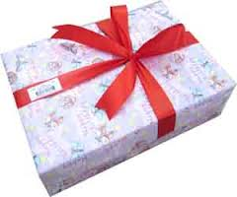
ÔN ĐẾM TRONG PHẠM VI 4
2
1
4
5
3

Slide 4

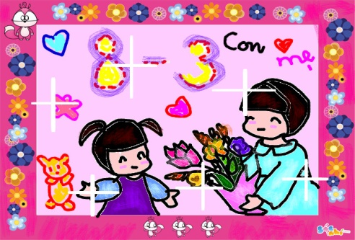


ÔN ĐẾM TRONG PHẠM VI 4
2
1
4
5
3

Slide 5

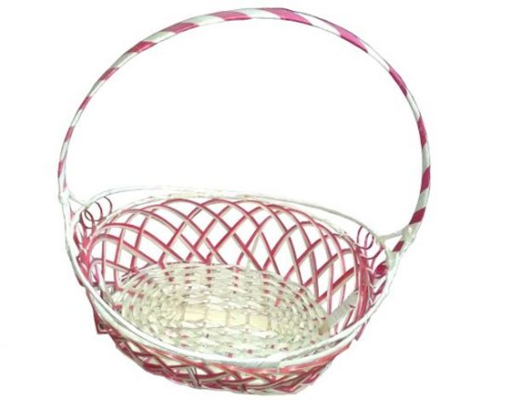
TÁCH THEO YÊU CẦU
4
4
3
1

Slide 6
TÁCH THEO YÊU CẦU
4
2
4
2

Slide 7

4
3
1
2
2

Slide 8
TÁCH THEO YÊU CẦU
Cách chơi: Trẻ dùng các ngón tay trên 2 bàn tay để tách gộp trong phạm vi 4 theo yêu cầu của cô
VD: 1 bàn tay cô có 2 ngón vậy muốn có 4 ngón tay cô làm thế nào?

Slide 9
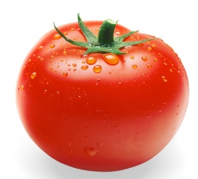

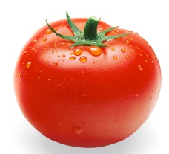
Bài tập: Chọn đáp án đúng nhất
4
1
2
3
?
3

Slide 10
Bài tập: Chọn đáp án đúng nhất
4
1
2
2
?
3

Slide 11
Bài tập: Chọn đáp án đúng nhất
4
1
2
1
?
3

